Slide 1
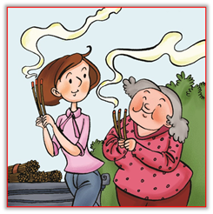
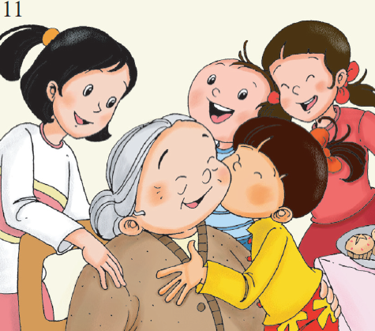

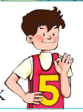
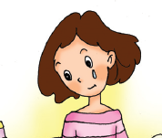

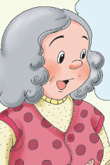

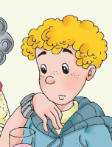


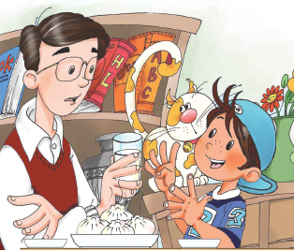
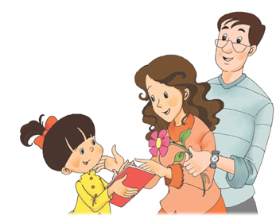



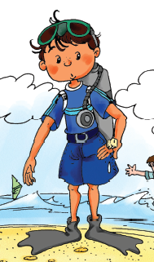
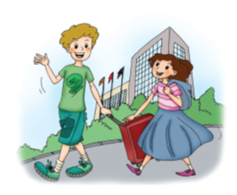
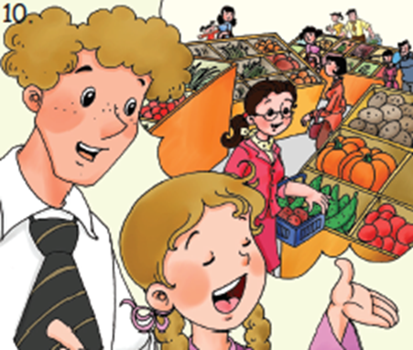
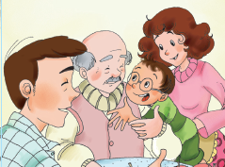
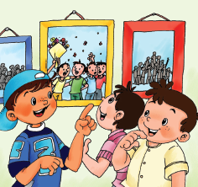
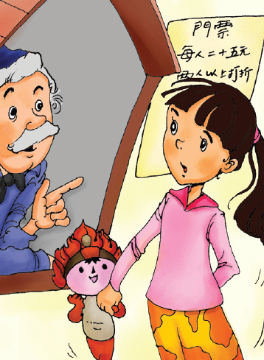

美洲華語課本複習導引 PPT
（建議老師們 在開學時使用）
許笑濃 主編/作者

Slide 2
美洲華語課本課堂複習導引PPT--給老師的使用建議（1／2） 📝
一、你手上的工具 -- 每冊僅三張投影片, 其中一張給學生看, 其他兩張老師自用. 🧰
每冊配套三張投影片：集錦圖片（該冊故事場景插圖）、課程目錄、複習題目（老師自用，可自行調整）。
實際操作建議：📌
• 把當天想複習的「集錦圖片」挑出來，上課時只投影這幾冊的圖片給學生看，用圖片引導回憶。
• 建議老師提前把「複習題目」打印出來，自己拿在手上當作提問的參考 。學生不需要看文字，以免增加壓力。
• 「課程目錄」是給老師自己參考用的，同時也可以在「六、銜接新學期」時拿出來介紹。
二、目標：讓學生覺得有成就感 、有趣 、有期待 🎯
開學第一天下課時，孩子帶著三個感覺離開教室：
①成就感（我記得！原來我學過很多） ②有趣好玩（這堂課好玩，不是考試） ③篤定（我知道這學期要學什麼了，有點期待）
這三點做到了，恭喜老師, 這項活動就成功了!
三、心態 : 輕鬆、 熱絡 🎉
• 重點在「內容」，不是「語言能力」——這是回憶，不是複習考。
• 全程輕鬆熱絡，像朋友間「如數家珍」聊天；氣氛帶起來，成就感和期待感就出來了。
• 不要求答案全對，也不用糾結孩子答不出來——學生記不起來給提示就好, 不要讓孩子感到壓力
保持臉上輕鬆快樂的表情,老師的情緒絕對會影響全班的氣氛。
美洲華語 版權所有 作者許笑濃

Slide 3
洲華語課本課堂複習導引PPT--給老師的使用建議（2／2） 📝
四、課堂技巧小撇步--舉例📋
1． 從最近學過的內容切入，比從很久以前的內容問更容易喚起記憶。
2． 用故事情節、角色當引子提問，不考生詞。
3． 老師可以故意「裝忘記」：「我差點忘了這一課，你們還有誰記得？」讓學生糾正老師，比老師發問更有成就感。
4． 問題不必馬上公布答案，讓學生互相提醒、搶答。
5． 用小獎勵維持氣氛——大方給小獎勵（例如小貼紙），這是帶動熱絡氣氛的關鍵之一。
五、複習冊數與時間的安排 ⏰
• 時間是關鍵：絕對不要超過一節課，寧可少複習，也不要歹戲拖棚, 時間拖長了，興奮感會被磨光，效果反而由正轉負。
• 冊數看現場：氣氛熱絡就多複習幾冊、鼓勵多發言；反應冷淡, 見好就收, 不一定要用到一節課。
1~3 冊是常見參考值，不是硬性規定。
六、銜接新學期 🎉
• 複習完舊書後，用輕鬆有趣的方式，挑一兩個新學年特別好玩的主題先「劇透」，或加一點小練習讓孩子摸一摸新內容。也可以直接拿出「一」提到的課程目錄來介紹。
• 目的是讓孩子帶著「期待感」迎接新學期。
美洲華語 版權所有 作者許笑濃

Slide 4
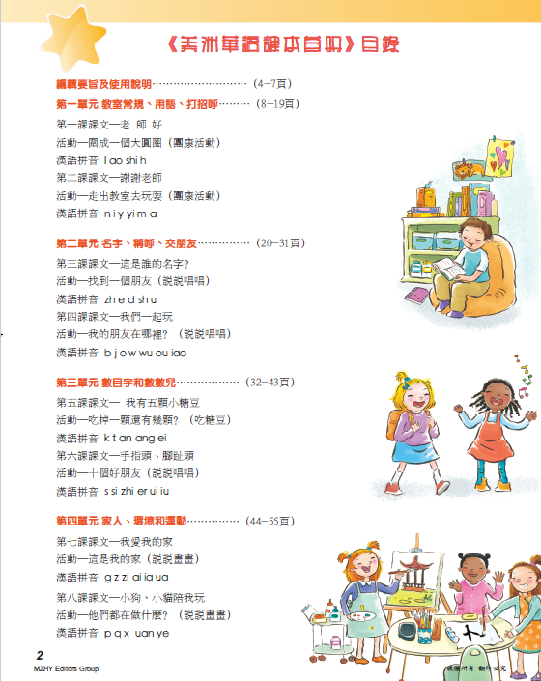
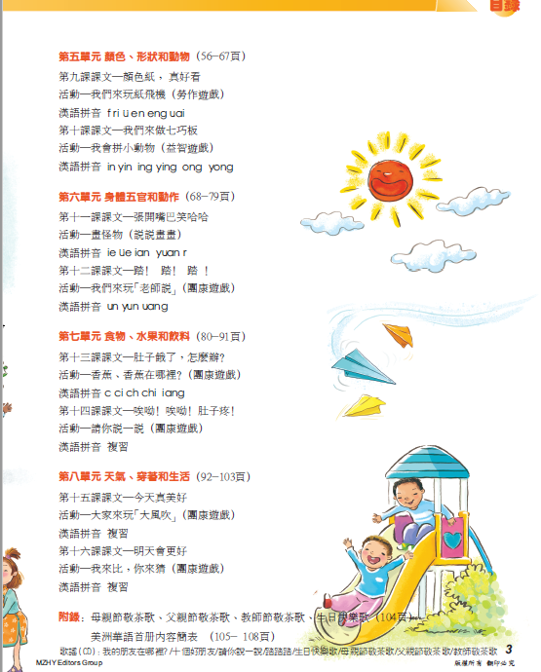
美洲華語首冊目錄

Slide 5
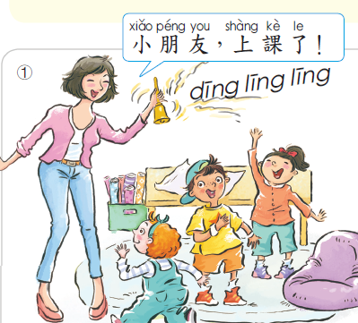
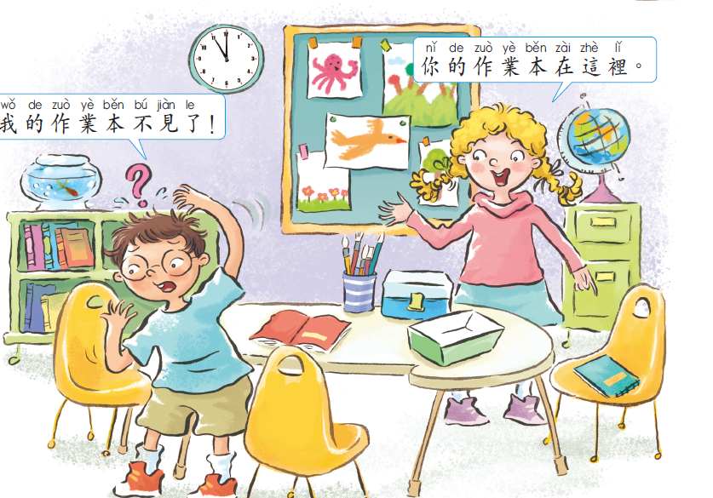
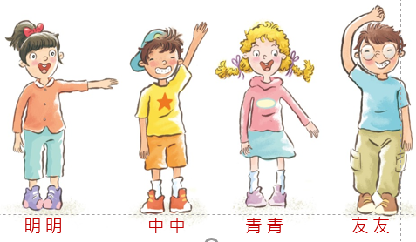
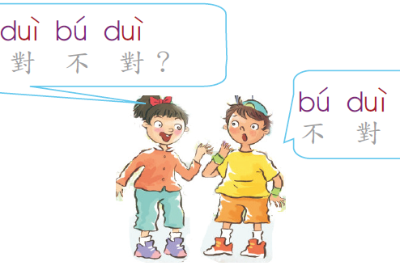
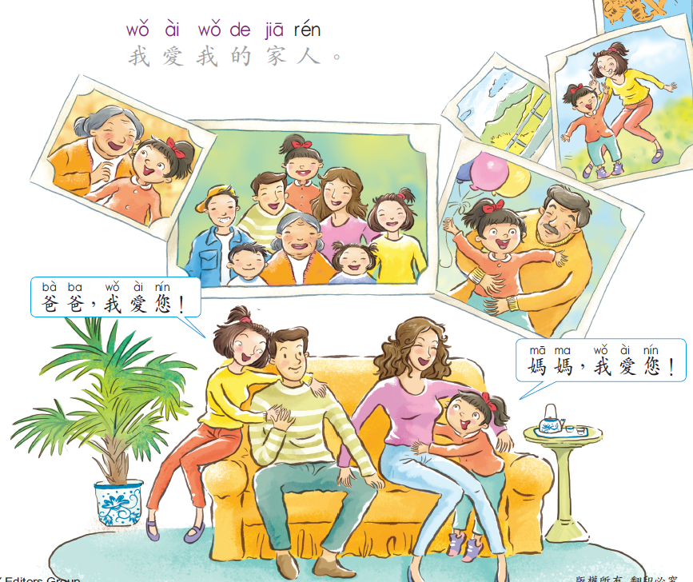
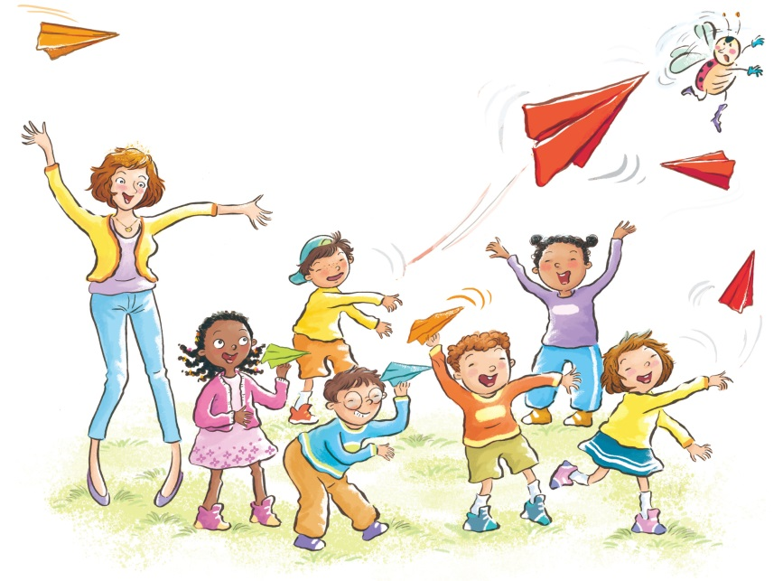
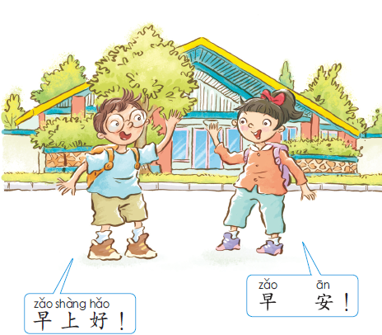
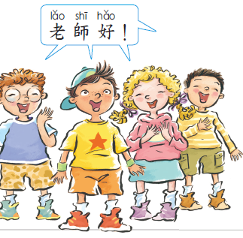
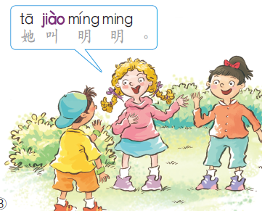
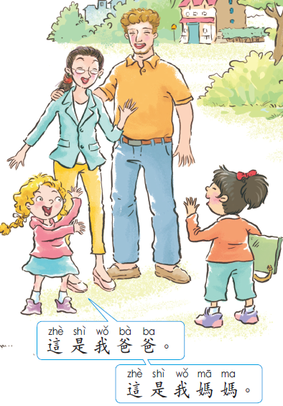
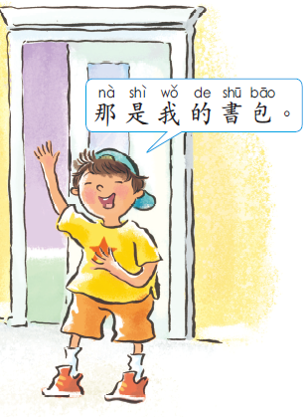
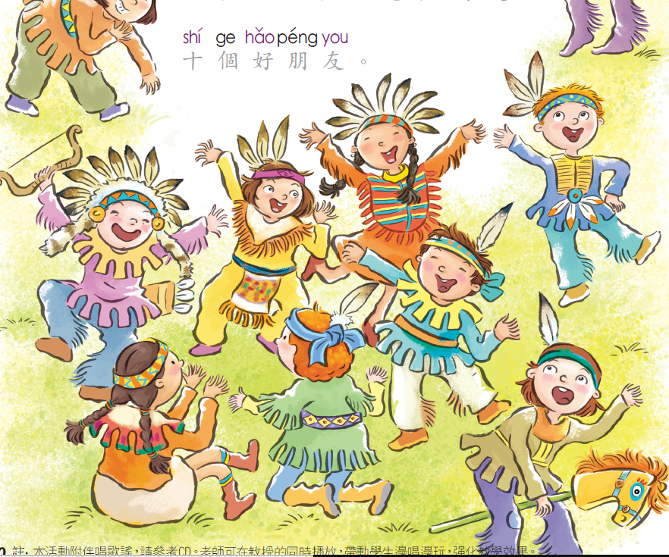
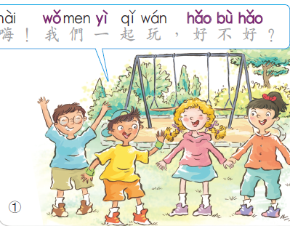
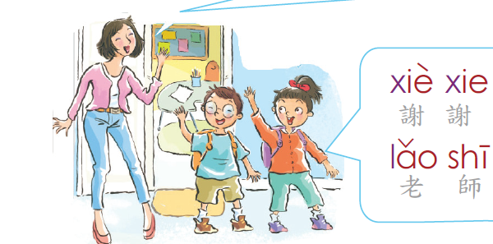
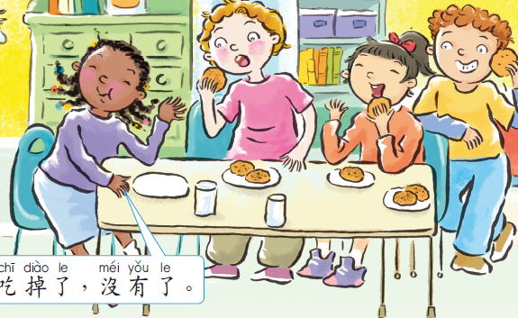
美洲華語首冊
明明、中中、青青和友友上幼稚園了！

Slide 6



第一冊
第一冊老師 ~複習第K冊的題目
從書中角色的名字、穿著和動作，帶學生重新認識首冊的老朋友。
1
他們是誰？叫什麼名字？
2
這些小朋友穿什麼衣服？
3
他們在比什麼手勢？
4
老師說什麼？

Slide 7
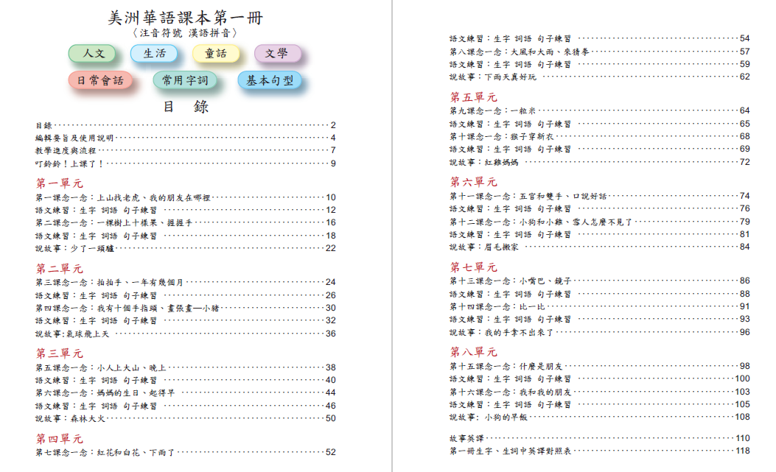
美洲華語第一冊目錄

Slide 8
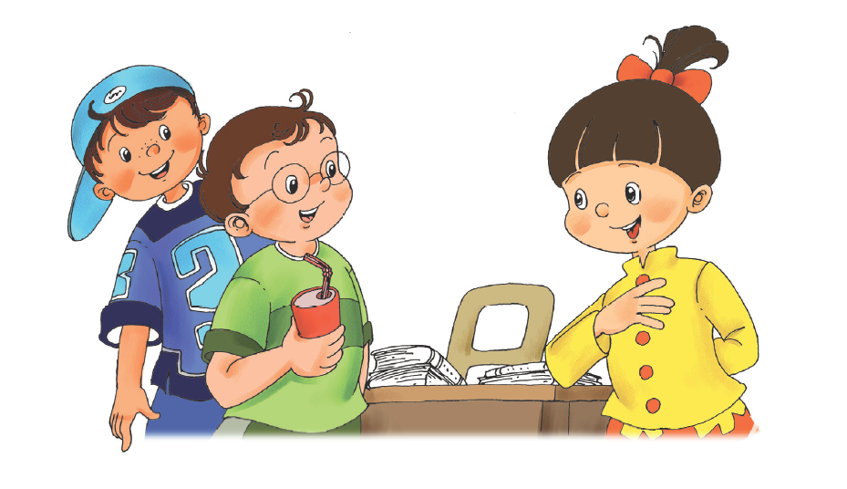
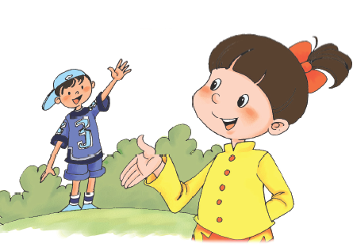
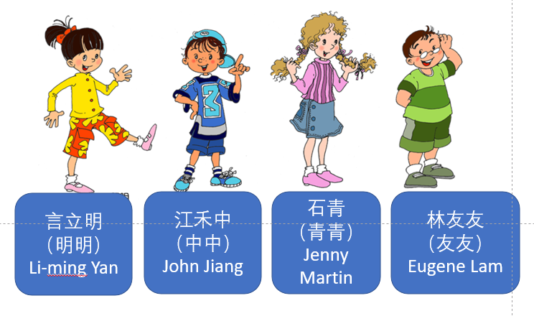
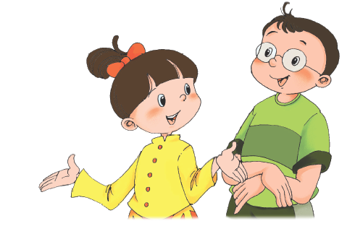
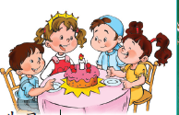

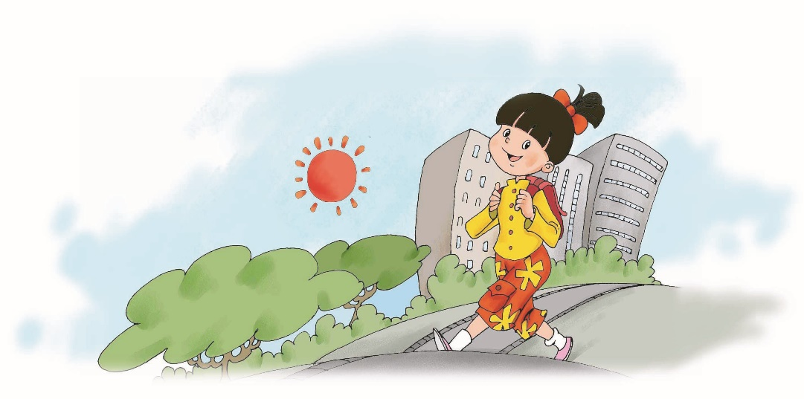
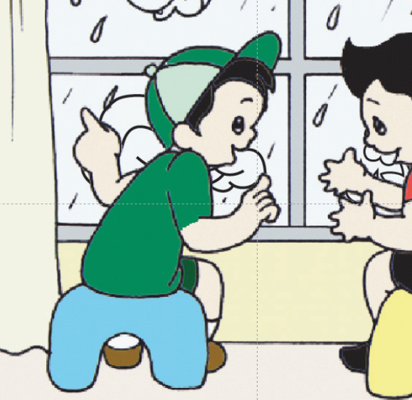
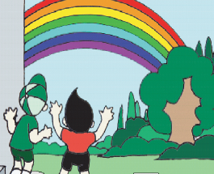
美洲華語第一冊
嗨！我們上一年級了！
中中、友友和明明聊天。
青青，生日快樂
背起書包上學校。
母親節快樂
中中說： 下雨天真好玩！

Slide 9
第二冊
第二冊老師 ~複習第一冊的題目
讓孩子先認人、認故事，看他們記得多少。
複習提示 (請全班學生看著一張圖片回答問題)｜第一冊 — 還記得一年級的四個小朋友嗎？
1
誰還記得他們四個人的名字？
2
青青過生日的時候發生了什麼？
3
中中為什麼說下雨天真好玩？
4
還記得他們背著書包上學的樣子嗎？

Slide 10
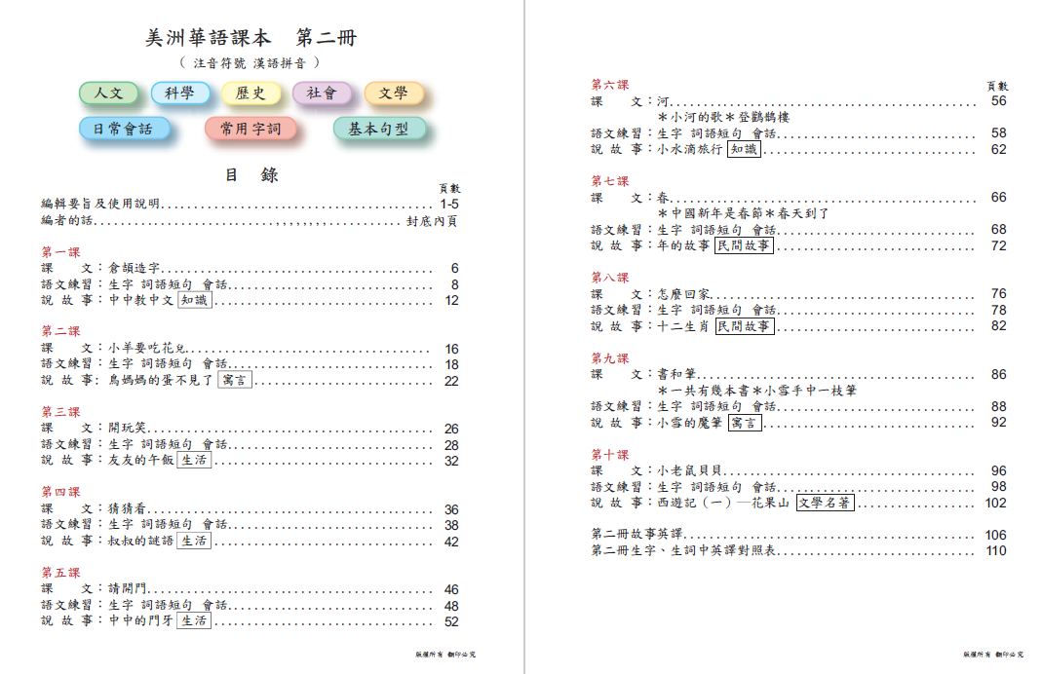
美洲華語 第二冊目錄

Slide 11
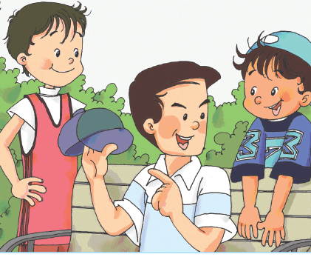
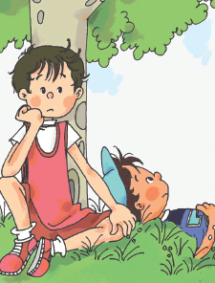
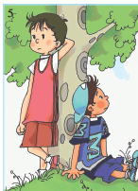
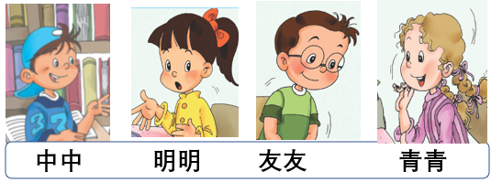
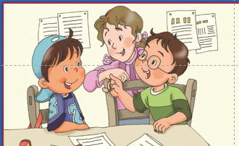
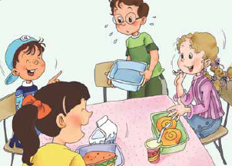
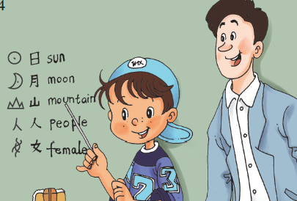
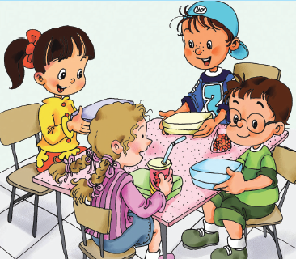
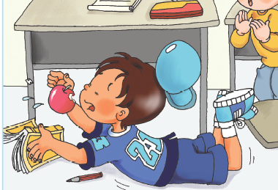


美洲華語第二冊 這是二年級的我們！
猜謎語的獎品-叔叔的這頂帽子。
哥哥，這個謎語不好猜！
昨晚牙仙子送給友友一塊錢
友友的午餐呢？
中中教中文
我們一起吃午餐。
好了好了！我的門牙掉了！
中中跟爸爸吹牛！

Slide 12
第三冊
第三冊老師 ~複習第二冊的題目
複習提示 (請全班學生看著一張圖片回答問題)
老師可以說：「記得嗎？這四個小朋友在二年級的時候，發生了好多有趣的事！」讓學生看圖搶答。
1
誰的門牙掉了？
2
牙仙子給了友友多少錢？
3
中中為什麼教中文？
4
他們猜謎語，最後的獎品是什麼？
5
友友的午餐到哪裡去了？

Slide 13

美洲華語 第三冊目錄

Slide 14















三年級的我們。（美洲華語第三冊）
這些不同國家的菜餚都是用米飯做的，放在一起，就是一桌各有特色的豐盛大餐。就好像我們都是同一國的人，但是我們保有許多不同種族的語言和文化，所以我們是最棒的國家。
種南瓜、做燈籠。
大家都愛吃米飯。
奶奶說嫦娥的故事。
明明存錢、
賣檸檬汁、
買鸚鵡。
養蠶-絲巾-嫘祖-絲綢之路
友友幫助爺爺做復健。
媽媽按圖索驥，找到了青青送她的禮物。
中中潛水，小魚咬屁股。

Slide 15
第四冊
第四冊老師 ~複習第三冊的題目
有些問題不必馬上公布答案，讓學生彼此提醒，看看最後是誰先想起來。
複習提示 (請全班學生看著一張圖片回答問題｜第三冊 — 三年級，你還記得多少？
1
明明想買一隻鸚鵡，她的錢從哪裡來？
2
誰還記得中中去潛水發生了什麼好笑的事？
3
友友為什麼要幫助爺爺做復健？
4
蠶和絲綢之路有什麼關係？
5
奶奶講過誰的故事？

Slide 16

美洲華語 第四冊目錄

Slide 17

















我們四年級了! (美洲華語第四冊)
秋天摘蘋果，烤蘋果餅，探望老人院。
感恩節、走親戚、看游行、吃大餐
字的對話
包餃子和石頭湯
端午節、划龍舟、戴香包、掛艾草
太陽星系、北極星、羅盤、指南針和海上絲路
垃圾回收和食物鏈

Slide 18
第五冊
第五冊老師 ~複習第四冊的題目
老師也可以故意問：「這一課我都快忘了，你們誰還記得？」鼓勵發言，發言有獎！
複習提示(請全班學生看著一張圖片回答問題｜第四冊 — 去年他們是四年級！他們都做了些什麼？
1
秋天他們去摘了什麼？
2
感恩節除了吃大餐，還做了什麼？
3
端午節為什麼要划龍舟、戴香包？
4
太陽系、北極星、羅盤和指南針，你還記得多少？
5
誰還記得「石頭湯」的故事？

Slide 19

美洲華語 第五冊目錄

Slide 20



















五年級了，小學的最後一年！
(美洲華語第五冊 )
數來寶！唐僧騎馬咚那個咚！
“請問你”還是”親吻你”？發音正確很重要！
萬聖節的扮相
中國有花木蘭，美國也有嗎？
友友告訴你，如何吃得健康
爺爺不當井底之蛙
井底之蛙環游世界
我也會做古詩。
青蛙變成癩蛤蟆
最早的亞洲人棒球隊-清朝小留學生的故事。

Slide 21
第六冊
第六冊老師 ~複習第五冊的題目
老師也可以故意問：「這一課我都快忘了，你們誰還記得？」發言有獎！如果中文說不好也可以用英文說，重點是喚起故事記憶。
複習提示(請全班學生看著一張圖片回答問題｜第五冊 — 這是他們在小學的最後一年！
1
井底之蛙後來跑到哪裡去了？
2
爺爺為什麼也不願意當「井底之蛙」？
3
誰還會念「唐僧騎馬咚那個咚」？
4
中國有花木蘭，美國有沒有？
5
「請問你」怎麼會變成「親吻你」？
6
為什麼中文發音這麼重要？

Slide 22

美洲華語 第六冊目錄

Slide 23






















六年級，我們上中學了！
(美洲華語第六冊)
螞蟻可以當寵物。
中學生的第一天
程文媽媽的期盼，會實現嗎？
明明走進數學城，她出得來嗎？
歷史老師Miller的教室，貼滿孔子的名言。
從加州Santa Barbra西望，太平洋的彼岸就是花果山。
友友教爺爺用電腦
朱邦復最早發明用電腦打中文。
孔子日參加祭孔大典
成語故事猜猜看。

Slide 24
第七冊
第七冊老師 ~複習第六冊的題目
老師也可以故意問：「這一課我都快忘了，你們誰還記得？」發言有獎！如果學生說得磕磕巴巴的，也可以用英文說，重點是喚起故事記憶。
複習提示(請全班學生看著一張圖片回答問題｜第六冊 — 他們上中學了！
1
中學生第一天是什麼感覺？
5
螞蟻也可以當寵物嗎？
2
友友教爺爺做什麼？
6
他們為什麼去參加祭孔大典？
3
最早是誰想到可以用電腦打中文？
7
歷史老師 Miller 的教室裡為什麼貼了那麼多孔子的名言？
4
明明走進數學城，她最後出得來嗎？
8
還記得哪些成語故事？

Slide 25

美洲華語 第七冊目錄

Slide 26





















七年級，中學生的生活真有趣！（美洲華語第七冊）
程文和媽媽逛跳蚤市場淘到寳。
中國文字的演變史
友友去姑姑家度假、逛夜市
中國所以叫China，原來如此！
中國的神話-盤古和女媧
繁體、簡體都認得。
針灸來美國
春節聯歡會
中醫和中藥
對毒品説“不”
聖火登上珠穆拉瑪峰。
古老的傳説-燧人氏
鴉片戰爭
美國各地中文學校的發展史

Slide 27
第八冊
第八冊老師 ~複習第七冊的題目
老師也可以故意問：「這一課我都快忘了，你們誰還記得？」發言有獎！中文說不好的也可以用英文說，重點是喚起故事記憶。
複習提示(請全班學生看著一張圖片回答問題)｜第七冊 — 中學生活越來越有趣了！
1
友友去姑姑家度假，去了什麼好玩的地方？
6
繁體字和簡體字，你都認得嗎？
2
程文和媽媽在跳蚤市場淘到了什麼寶貝？
7
聖火怎麼會跑到珠穆朗瑪峰？
3
為什麼中國的英文叫 China？
8
燧人氏是誰？
4
誰還記得盤古和女媧？
9
春節聯歡會發生了什麼？
5
針灸怎麼會來到美國？
10
中醫和中藥，你還記得些什麼？

Slide 28

美洲華語 第八冊目錄

Slide 29








八年級，馬上就要中學畢業了！（美洲華語第八冊）
這些都是中國的童玩！
英文翻中文不簡單，小心鬧笑話。
明明、青青和程文逛商場，談談買衣服的品味
牛仔褲的由來
中國詩詞的演變-古詩、新詩、打油詩
程文陪外婆去臺南媽祖廟上香，知道了媽祖的故事。
八年級的畢業舞會-看天琴座的流星雨，聼牛郎織女的故事。
華工築鐵路的故事。友友的祖先是來美國築鐵路的華工，林氏家族每年都囘 Sacramento過清明節。
有趣的中國歷史朝代故事。

Slide 30
第九冊
第九冊老師~複習第八冊的題目
這些故事跨度比較大，老師可以按單元分批複習，一次挑二、三課就好，不必求快，重點是喚起記憶、聊得起來。
複習提示（請全班學生看著一張圖片回答問題）｜第八冊 — 國中生活的最後一年，就要升高中了！
1
明明、青青和程文去逛商場，她們聊了些什麼？
6
畢業舞會那天，他們看到了什麼？還講了一個什麼故事？
2
牛仔褲最早是做什麼用的？你還記得牛仔褲的故事嗎？
7
友友的祖先為什麼來美國？參加了什麼工程？
3
這些都是中國童玩，你還記得怎麼玩嗎？
8
友友的家族為什麼每年都回 Sacramento 過清明節？
4
程文為什麼陪外婆去媽祖廟？你還記得媽祖的故事嗎？
9
中國有那麼多朝代，你還記得哪些？
5
中國的詩有古詩、新詩，還有什麼？你還記得哪些有趣的詩？
10
英文翻成中文為什麼會鬧笑話？還記得什麼例子嗎？
美洲華語 版權所有 作者許笑濃

Slide 31

美洲華語 第九冊目錄

Slide 32













我們是高中生啦！（美洲華語第九冊）
程文囘台南過春節，外婆明年要給程文辦十六嵗的成人禮。
程文懷念父親，參加美國防癌協會的接力跑，為抗癌和防癌募款。
程文媽媽調去上海工作兩年，程文轉學上國際學校。
友友堂哥的中國式婚禮晚宴。
不屈不饒的林瓔。林瓔的越戰紀念碑。
九年級啦！明明安排高中四年的課程及活動，為申請大學做準備。
參加書法和詩詞朗誦比賽。
上選修課：中國功夫五禽戯。

Slide 33
第十冊
第十冊老師~複習第九冊的題目
高中生已經有自己的想法，老師可以多問“你怎麼看”，讓他們分享感想，不只是回憶情節。
複習提示（請全班學生看著一張圖片回答問題）｜第九冊 — 我們是高中生啦！還記得嗎？
1
九年級了！明明為什麼已經開始安排高中四年的課程和活動？她在為將來做什麼準備？
5
看到林瓔和越戰紀念碑的照片，你還記得她的故事嗎？為什麼說她“不屈不撓”？
2
程文的媽媽為什麼要去上海？程文的生活因此發生了什麼變化？
6
友友參加堂哥的中國式婚禮，你還記得婚禮上有哪些中國傳統？
3
程文為什麼參加 Relay for Life？這和她的爸爸有什麼關係？
7
看到“五禽戲”的這些動物，你還記得它是什麼嗎？為什麼叫“五禽戲”？
4
程文回臺南過春節，外婆說等她十六歲要為她做什麼？還記得“成人禮”嗎？
8
他們參加了書法和詩詞朗誦比賽，你還記得比賽中發生了什麼嗎？
美洲華語 版權所有 作者許笑濃

Slide 34

美洲華語 第十冊目錄

Slide 35




















十年級！明年就要申請大學了。
（美洲華語第十冊）
美國16-19嵗交通事故死亡統計表。
幸運的土狼-查理！
中中用中文考駕照。
“Power of one”永遠的張純如。（Iris Chang）
美洲不是哥倫布發現的。青青問：如果鄭和船隊向東航行登陸加州的話…….
野生動物間的情感故事。
程文游覽南京古都，看花燈、白蛇傳、參觀南京大屠殺紀念館、中山陵。
中中還要騎摩托車嗎？
看足球、談太空。太空艙上看足球賽
美國人養寵物的花費，一年超過五百億
明明和家人參觀夏威夷的天文臺。
友友報名NASA高中生夏令營
安樂死！懷裏送走流浪狗

Slide 36
第十冊
第十冊老師~期末總複習（上）
第十冊故事多、也比較深，建議分兩次複習（上／下各六題）；老師可以多問“如果是你，你會怎麼做？”，引導他們說出感想。
複習提示（請全班學生看著一張圖片回答問題）｜第十冊 — 明年就要申請大學了！還記得嗎？
1
中中為什麼用中文考駕照？考駕照以後，他還想做什麼？
2
看到16～19歲交通事故統計表，你還記得他們討論了什麼問題嗎？中中最後還想騎摩托車嗎？
3
“美洲不是哥倫布發現的”——這一課講了什麼？青青提出了一個什麼有趣的問題？
4
明明一家去了夏威夷，他們參觀了什麼地方？在那裡看到了什麼、學到了什麼？
5
友友為什麼報名參加NASA高中生夏令營？如果是你，你會想參加嗎？
6
看到“Power of One”和張純如（Iris Chang）的照片，你還記得她的故事嗎？為什麼稱她為“一個人的力量”？
美洲華語 版權所有 作者許笑濃

Slide 37
第十冊
第十冊老師~期末總複習（下）
這是孩子們在這套課本裡的最後一次複習了！可以多留一點時間，讓大家分享自己最難忘的一課，當作向這套書說再見。
複習提示（請全班學生看著一張圖片回答問題）｜第十冊（續）— 明年就要申請大學了！還記得嗎？
7
程文去了南京。看到這些圖片，你還記得她去了哪些地方、看到了哪些東西嗎？
8
美國人很愛養寵物。這一課談到了哪些有趣的事情？
9
程文懷裡抱著流浪狗的這張照片，你還記得發生了什麼嗎？
10
“幸運的土狼——查理”，你還記得它為什麼幸運嗎？
11
這一冊還有不少野生動物的故事。你記得哪一個？
12
“看足球、談太空”——足球怎麼會和太空連在一起？
美洲華語 版權所有 作者許笑濃

Slide 38

美洲華語課本 K-10冊

Slide 39





美洲華語的主要人物是 友友、明明、中中、青青和程文。
美洲華語裏的主角是友友、明明、中中、青青和程文。他們是生活在北美地區華裔孩子們的縮影。主編借由他們的角色把當地孩子們的家庭生活、人際關係、學校生活、課外活動、社區活動、課業知識和成長的心路歷程融入了每一冊的課本裏，讓他們成爲使用美洲華語孩子們的朋友，相互陪伴一起長大。
許笑濃
美洲華語主編/作者

Slide 40










這是友友的自我介紹
我的中文名字是林友友,英文名字是Eugene Lam, 我的出生地是舊金山。大家都習慣叫我友友。
150年多前，我的祖先從中國廣東省來美國建鐵路。當時中國字的發音還沒有統一， 所以祖先就采用廣東話“林”的發音“Lam”做爲他的英文姓。每年的清明節,我們的家族都會去Sacramento相聚和掃墓，紀念我們的先人。我們家是三代同堂，我和爺爺的感情很好,外公外婆也住在附近。我們在家講普通話、廣東話和英文。我對美食很有興趣，我特别爱吃冰淇淋和奶茶。

Slide 41



這是明明的自我介紹
我的中文名字是言立明，英文名字是 Li-ming Yan，我生在洛杉磯。大家都叫我明明 。我媽媽是大學畢業以後來休斯頓做研究，在那裡認識我爸爸然後就結婚了。我有一個姐姐，我們的感情很好。我的奶奶跟姑姑和姑父一家人住在紐約，每年感恩節我們都會去看望他們。因為有奶奶同住，所以表姊和表弟的中文比我和姐姐講得流利。我的寵物是Lemonade，他是一隻鸚鵡，是我自己存錢和賣檸檬汁買來的。

Slide 42




這是青青的自我介紹
我的中文名字是石青,我的英文名字是Jenny Martin, 大家都叫我青青。我爸爸姓Martin，我媽媽姓石，看我的姓就知道我是法國Martin 家族和中國“石”姓家族的後代 。爸爸和媽媽是在大學裏認識的，第一次見面就把媽媽嚇跑了！
我爸爸會說四種語言：英文、法文、西班牙文和中文。由於媽媽堅持我們在家都要説中文，所以爸爸的中文進步得很快。爸爸很幽默，我的朋友都很喜歡他。我們全家的共同愛好是聊天、看書和露營。

Slide 43






這是中中的自我介紹
我的中文名字是江禾中,英文名字是John Jiang, 大家都叫我中中。我有一個哥哥，哥哥和我都在華盛頓DC出生的。
爸爸和媽媽是大學畢業以後才來美國的，他們的普通話說得又標準又好聽，我和哥哥從小就養成互相說中文的習慣，我們也常看中文視頻，還會唱中國流行歌曲。暑假期間不論去中國大陸、台灣、香港旅游都很自如。我的叔叔是運動員，他教我和哥哥打棒球，我和哥哥都是學校的棒球隊隊員。

Slide 44








這是程文的自我介紹
我的中文名字是程文，英文名字是Wendy Cheng，我生在邁阿密。我的童年生活很快樂，但是十歲那年,爸爸去世了, 媽媽和我相依爲命。不久媽媽換工作,賣了鋼琴，我們搬到了園林市。我很幸運被學校的交響樂團錄取，同時交到了許多好朋友。八年級的暑假, 媽媽被公司調去上海工作兩年，於是我進入了上海的美國國際學校。雖然我很不願意離開我的好朋友，但是能在上海住兩年，有機會融入中國人的生活環境、參觀歷史文物和名勝古跡是很難得的機會。今年寒假我回台灣過農曆新年,然後去南京過元宵節看花燈,參觀南京大屠殺紀念館和看京劇白蛇傳。我和美國的同學經常用互聯網聊天，分享生活中的點點滴滴，十分快樂。我的興趣是旅游和拉小提琴。

Slide 45












接下來，讓我們去拜訪從幼稚園到十年級的中中、明明、友友、青青和程文。

Slide 46
美洲華語網站:
mzchinese.org
mzchinese.net
美洲 華語APP:
Meizhou Chinese APP (free)

